Slide 1
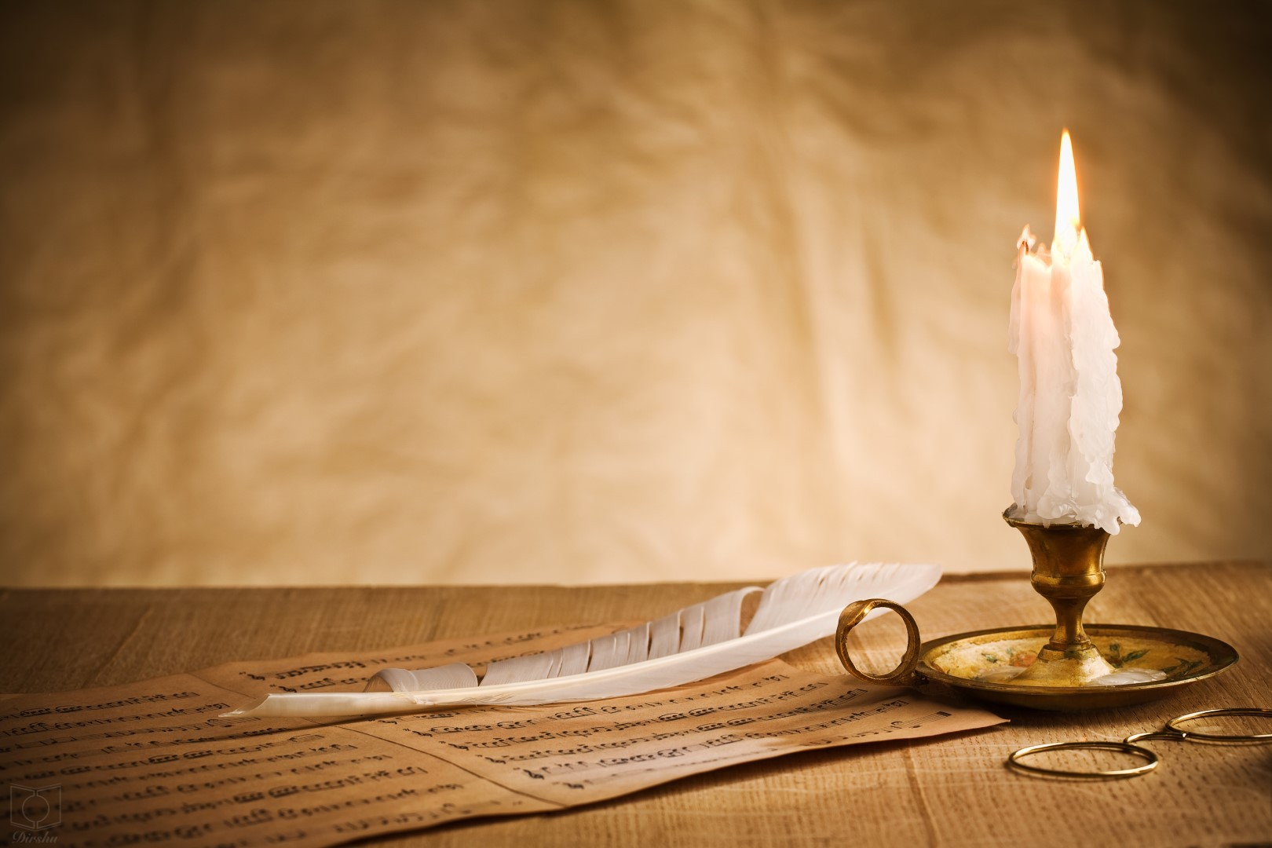

יום הכיפורים
"כי ביום הזה יכפר עליכם
לטהר אתכם מכל חטאתכם
לפני ה' תטהרו"

Slide 2


Slide 3

זמני התפילות ביום כיפור
מנחה ערב כיפור: | 13:30
ערבית ערב כיפור: | 18:30
שחרית: | 6:30
מנחה: | 15:30
נעילה: | 18:10
תפילת ערבית: | 19:10

Slide 4


מזל טוב,
למשפחת אלמוני לרגל הכנס בנם
פלוני נ"י
לעול מצוות שתזכו לגדלו לתורה ולמעשים טובים
ברוב נחת
מאחלים,
מתפללי בית הכנסת

Slide 5
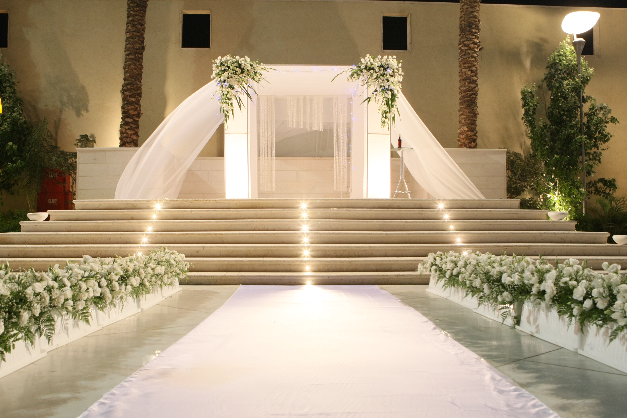
מזל טוב
למשפחות פלוני ואלמוני
לרגל הכנס ילדיכם
חתן נ"י עב"ל כלה שתי'
תחת החופה
שתזכו להקים בית נאמן בישראל
על עדני התורה והמצוות
קול ששון וקול שמחה קול חתן וכל כלה
מאחלים,
מתפללי בית הכנסת

Slide 6
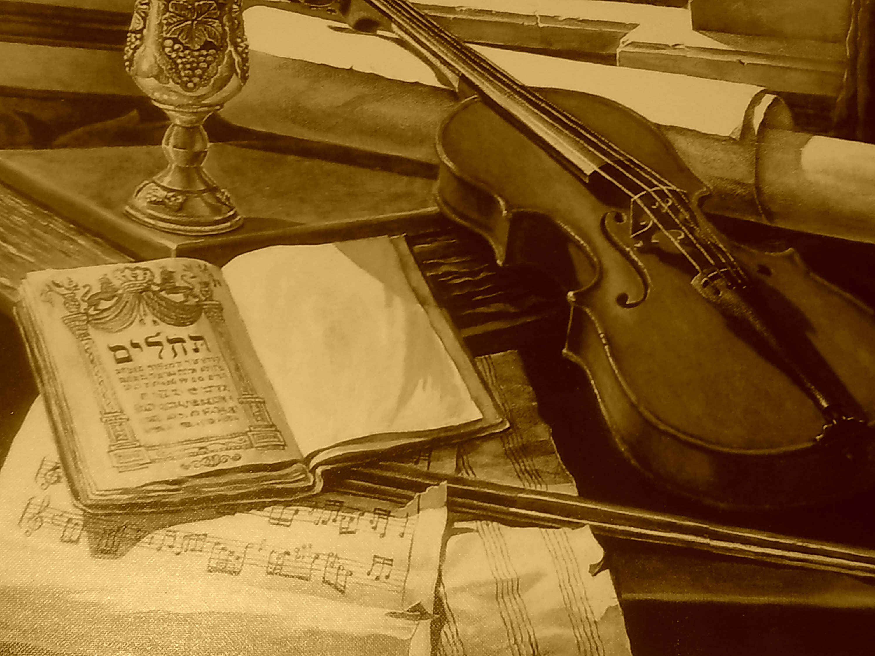
זכות התהילים ושיעור התורה לשבוע
בשכר זה הקב"ה ישמרהו ויחייהו וישלח לו כל טוב

Slide 7
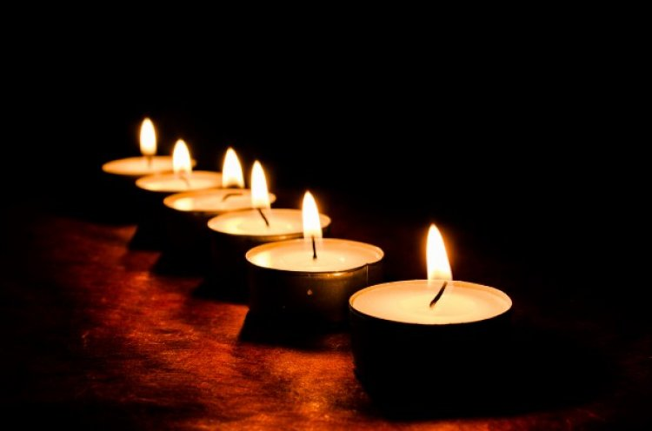
נר ה' נשמת אדם
לעילוי נשמות הנפטרים השבוע

Slide 8
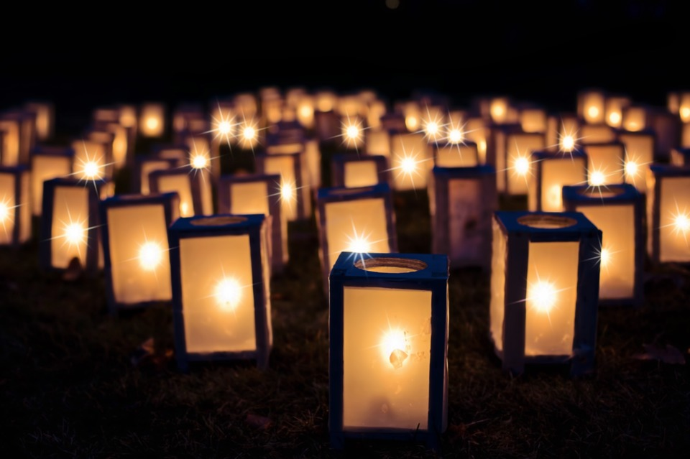
נר ה' נשמת אדם
לעילוי נשמות נפטרי החודש

